Slide 1


Sous la direction de Mme HEIWY
LA METHODE
HOOD
BOUTET Anthony
HERTHE Cédric
VO Long

Slide 2
Introduction
Projet de ISI 1 ( Merise )
Notre sujet : La méthode HOOD
Sources :
- Internet
- Livre de Michel LAI :
Conception orientée objet :
pratique de la méthode HOOD

Slide 3
Plan
I – Présentation de la méthode HOOD
1- Qu’est-ce que la méthode HOOD?
2- Quels sont ses domaines d’application?
II – Principes et fonctionnalités de la méthode HOOD
1- Une méthodologie orientée objet
2- Les fonctionnalités de la méthode
3- Les outils de la méthode HOOD
III – Evolutions de la méthode HOOD
1- Les changements liés à HOOD++
2- L’adaptation de cette évolution par le C++

Slide 4
Présentation de la méthode HOOD
Qu’est-ce que la méthode HOOD?
HOOD (Hierarchical Object Oriented Design) créée en 1987
Guide les phases de conception d’un projet
Soutient les développements en langage ADA puis en C++
Aide à la conception des systèmes en temps réel
Méthode imaginée par un français en 1981

Slide 5
Présentation de la méthode HOOD
Quels sont ses domaines d’application?
Créée suite à un appel d’offre de l’ASE
(Agence Spatiale Européenne)
=> Pour les gros projets à longue durée de vie
Méthode conçue par CISI Ingénierie, MATRA Espace et CRI
Aujourd’hui, domaine d’activité étendu dans les transports,
l’énergie et le nucléaire

Slide 6
Principes et fonctionnalités
Une méthodologie orientée objet :
Au XXè siècle : logiciel = composant fondamental des SA
=> Recherches faites en Génie Logiciel (GL)
GL = méthodes pour optimiser le processus de création
d’un logiciel
Approche fonctionnelle = « que doit faire le système? »
Approche Orientée Objet = « sur quoi agit le système? »

Slide 7
Principes et fonctionnalités
Un exemple :
Décomposition fonctionnelle :
- Contrôle de la vitesse d’un véhicule
- Mesure de la vitesse
- Régulation de la vitesse
Décomposition objet :
- VEHICULE
- Contrôler
- lire_accélération
- lire_vitesse

Slide 8
Principes et fonctionnalités
Les fonctionnalités de la méthode :
Unité de décomposition : l’objet (appelé aussi module)
Approche ADA essentielle à la méthode HOOD
ADA = langage pour développer les systèmes en temps réels
Module = nom + état + opérations + arborescence de fils
Objet structuré en 2 phases : - interface
- corps

Slide 9
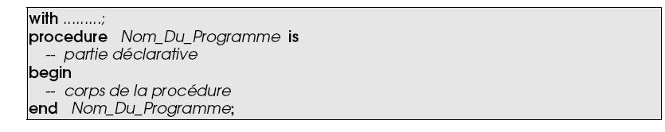
Principes et fonctionnalités
Démarche :
5 étapes :
identification des objets selon ODS
identification des opérations
visibilité de l’objet
création de l’interface
implantation de l’objet (codage en ADA)
Forme d’un code ADA :

Slide 10
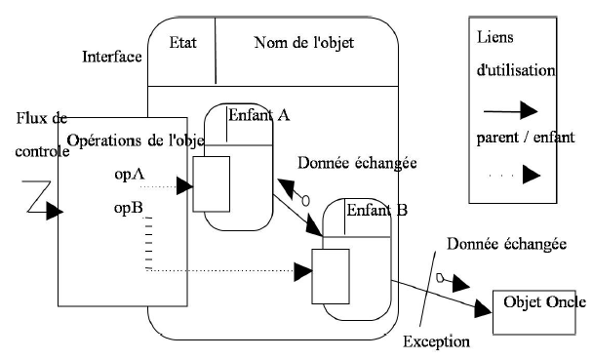
Principes et fonctionnalités
Formalisation graphique d’un objet HOOD :

Slide 11
Principes et fonctionnalités
Limites de HOOD :
- Conceptions de graphique difficiles à réaliser
- Besoins d’outils complémentaires

Slide 12
Principes et fonctionnalités
Les outils de la méthode HOOD :
HyperHood = outil graphique qui gère les données objets et
textuelles (utilisation facultative)
HyperCard = outil de manipulation de diagrammes objets et
graphiques
Cartographie des fonctionnalités :
carte diagramme (pour les objets)
carte documentation (structures en pseudo code)
carte dictionnaire (dictionnaire de données)

Slide 13
Evolutions de la méthode HOOD
Les changements liés à HOOD++ :
Utilisation des notions de classe et d’héritage
HOOD => vision anticipée du système
LPO (Langage Par Objet) => génération spontanée

Slide 14
Evolutions de la méthode HOOD
Phase de conception :
  Utilité :
    Aide, support
    Documentation, communication
    Programmation
    Formation
    Plan, organisation
Phase déterminante dans la vie d’un logiciel
Guide à la phase de codage

Slide 15
Evolutions de la méthode HOOD
Phase de conception (suite) :
  Se décompose en 2 sous-phases : - préliminaire
  - détaillée
Phases respectées dans la globalité pour HOOD
Phase non distincte du codage pour les LPO

Slide 16
Evolutions de la méthode HOOD
HOOD++ :
HOOD++ = extension de HOOD orientée LPO
  Basée sur le concept de classes
Utilisation de HOOD pour les premiers niveaux de conception
Passage à HOOD++ dès l’apparition des notions de classes et
d’héritage

Slide 17
Evolutions de la méthode HOOD
HOOD++ (suite) :
Evolutions pour l’outil HyperHood :
  Notion d’héritage simple
  Notion d’héritage multiple
  Extension vers HyperHood++

Slide 18
Evolutions de la méthode HOOD
L’adaptation de cette évolution par le C++ :
H++ = adaptation de HOOD++ à un langage tel que le C++
  Phase de conception produite par phase de codage préliminaire
  Environnements systèmes de plus en plus sophistiqués.

Slide 19
Evolutions de la méthode HOOD
Raisons industrielles :
  Impératifs de développements
  Maintenir niveau des ingénieurs
  Le monde réel est une référence
Quelques raisons techniques :
  Encapsulation
  Classes et classes dérivées
  Variables membres

Slide 20
Conclusion
HOOD pour les gros projets à longue durée de vie
Evolution significative avec l’expension des langages orientés
objets
H++ pour se focaliser plus sur l’architecture logicielle que sur
le codage.
Exposé difficile à mettre en place mais intéressant

Slide 21
Merci
de votre attention

